Slide 1
美洲華語第六冊第八課
玄奘西遊記

Slide 2
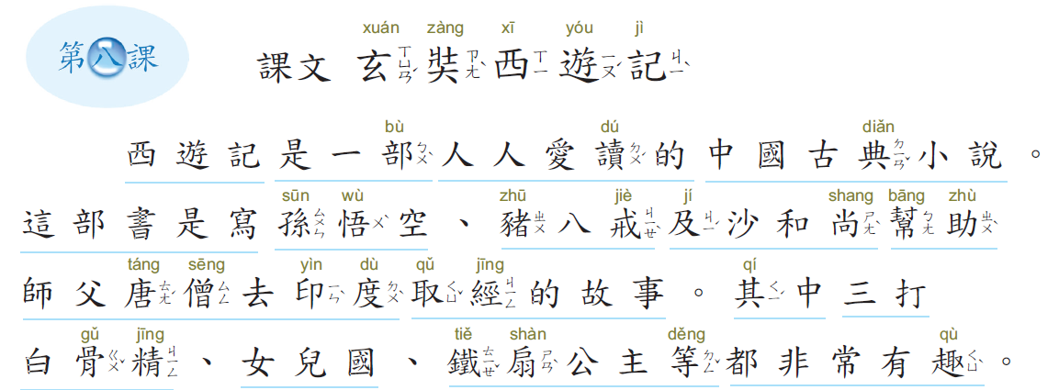

Slide 3
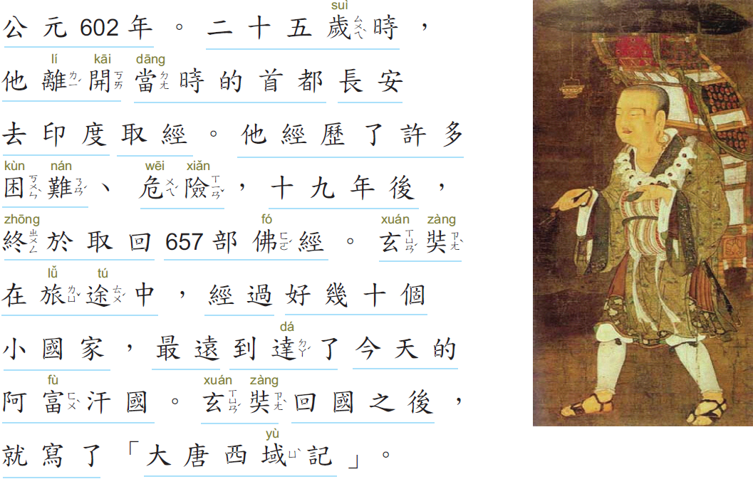

Slide 4
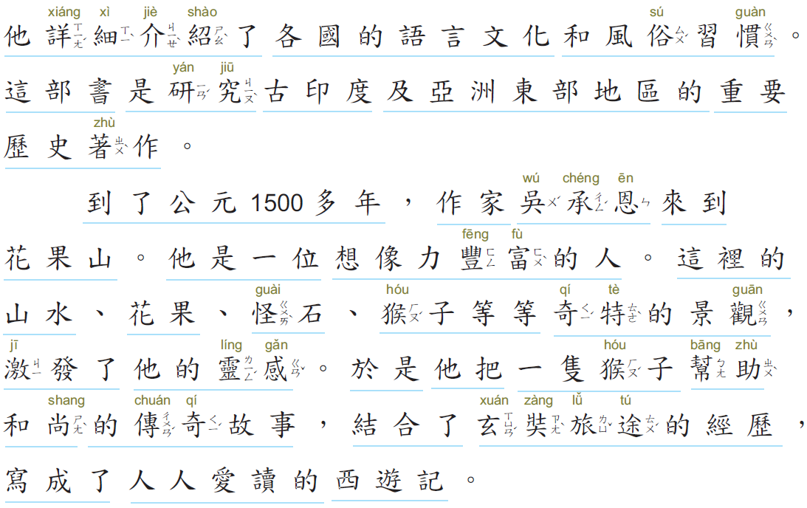

Slide 5
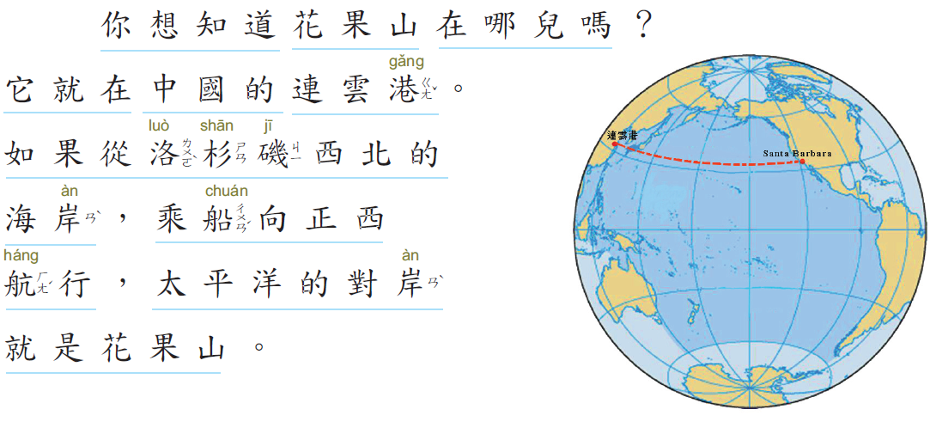

Slide 6
西遊記這本書的作者是誰？
西遊記的作者在什麼地方完成西遊記這本書？
唐僧二十五歲時離開長安到哪裡去取經？
唐僧取經共經過多少年？取回多少經書?
唐僧取經回國後，將他的所見所聞寫成一本書，請問這本書的書名叫什麼?

Slide 7
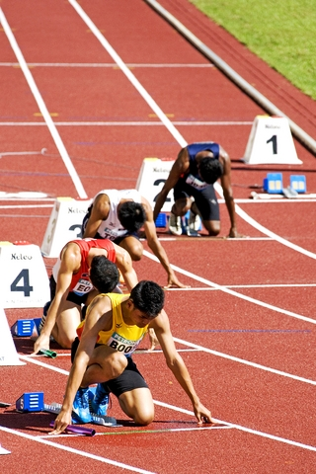
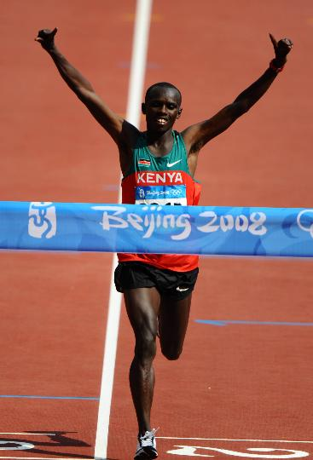
zhōng yú
起點
中
糸部
finally, end
終點
終於

Slide 8
始
終
有始有終
有始無終
自始至終

Slide 9
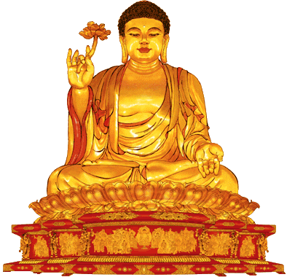
fó
人+弗
佛
人部
Buddha
佛經the Buddhist Scriptures; Buddhist sutras
佛教 Buddhism

Slide 10
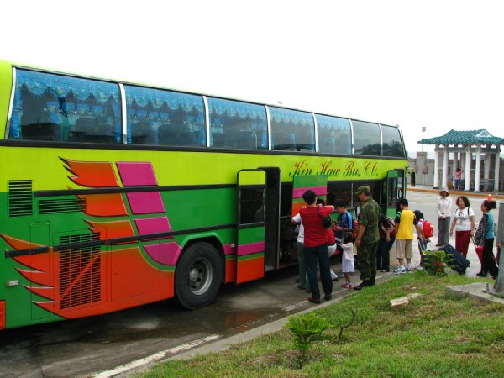
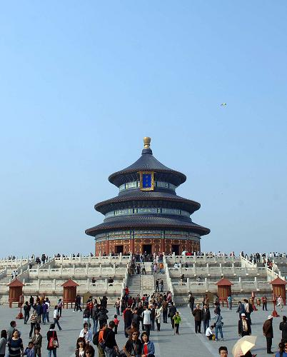
lǚ
旅
方部
旅行
旅遊
旅客
旅遊團

Slide 11
旅途
旅館
酒店
旅行社
旅遊團
旅行團
自助旅行

Slide 13
xiáng
祥
言+羊
人部
詳細 detailed; complete; thorough

Slide 14
說
讀
記
課
論
計
討
誰
請
愫
詩
詳
訴
試
語
謝
談
試
譯

Slide 15
說話
計算
論語
讀書
吃飯
上課
討論
請問
應該
記住
誰的
講話

Slide 16
翻譯
唐詩
謝謝
告訴
語言
談話
試試看
詳細

Slide 17
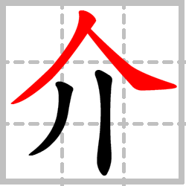
jiè
shào
借
紹
人部
糸部
介紹

Slide 18
qū
市區
區
社區
匚部
地區
學區
area; district

Slide 19
外出旅遊，你會選擇什麼樣的旅遊方式呢？去旅行社報名參加旅行團？一切都自己安排的自助遊？或者是不用每天辛苦換旅館的遊輪團？最近網路上流行一種新的旅遊方式叫「互換旅遊」。
什麼是互換旅遊呢？例如，林先生家住紐約(New york)，他想去洛杉磯(Los Angeles)旅遊，黃小姐家住洛杉磯，剛好他也想去紐約玩玩，於是他們兩個就可以在約定的時間內，互相交換住房，到對方住的地方去旅遊。這樣不但旅遊的花費可以減少，而且還可以互相了解關於對方住的城市的旅遊重點，真是一舉兩得的旅遊方式。

